Slide 1

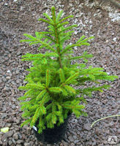
Спільний екологічний проект учнів та батьків 1 класу
«Рости, ялинко, разом з нами!»
Керівник проекту: Мисник М.М.
2015 рік

Slide 2

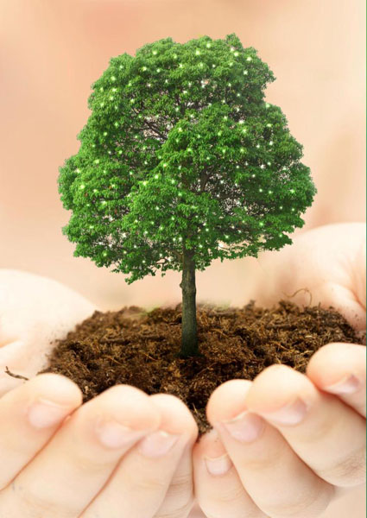
Паспорт проектної роботи
Тип проекту: практичний, пізнавально-дослідницький
Форми роботи: пізнавальна, продуктивна, дослідницька, співпраця з батьками
Керівник проекту: Мисник Марина Миколаївна, класний керівник 1 класу
Виконавці: учні та батьки 1 класу
Цільова аудиторія: учні та вчителі
Охрімівської ЗОШ, сільська громада
Час реалізації: початок -
осінь 2014 року

Slide 3

Мета проекту
Розширювати уявлення дітей о навколишньому світі
Виховувати екологічну культуру та любов до рідного краю
Формувати у дітей інтерес до дослідницької діяльності
Залучати батьків до шкільного
життя дітей, згуртовувати
в єдиний колектив

Slide 4

Цілі та завдання
Залучати дітей до трудової діяльності
Вчити школярів садити та доглядати за рослинами
Формувати пізнавальну, дослідницьку та трудову діяльність дітей
Вчити виконувати індивідуальні та колективні доручення, співпрацювати в гурті
Розвивати вміння узагальнювати та аналізувати власний досвід дослідницької діяльності
Згуртовувати дітей та батьків в єдиний дружній колектив

Slide 5

Очікувані результати
Засвоєння дітьми екологічних знань, трудових навичок
Діти навчаться помічати красу навколишнього світу, доглядати за рослинами, познайомляться з умовами їх росту
Навчаться проявляти бажання садити та доглядати за рослинами
Набудуть навички співпрацювати один з одним, оцінювати результати своєї праці

Slide 6

Етапи проекту
І етап – підготовчий
ІІ етап – практичний
ІІІ етап - заключний

Slide 7

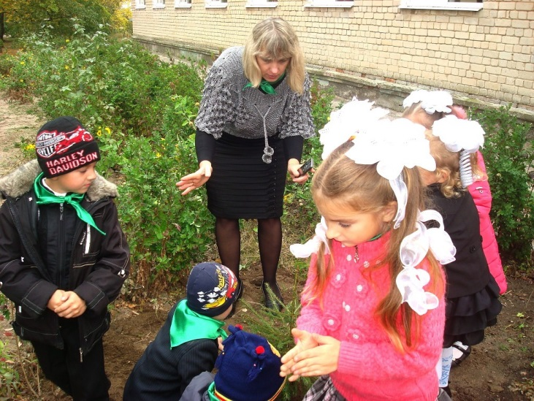
І етап - підготовчий
Бесіди з дітьми (виявлення знань про рослини, їх посадку та розвиток)
Екскурсія по території школи, виникнення бажання внести свій вклад в її благоустрій

Slide 8
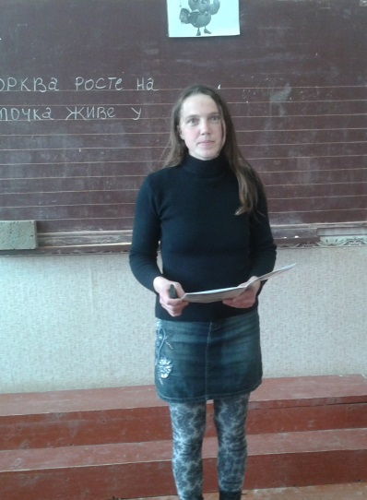
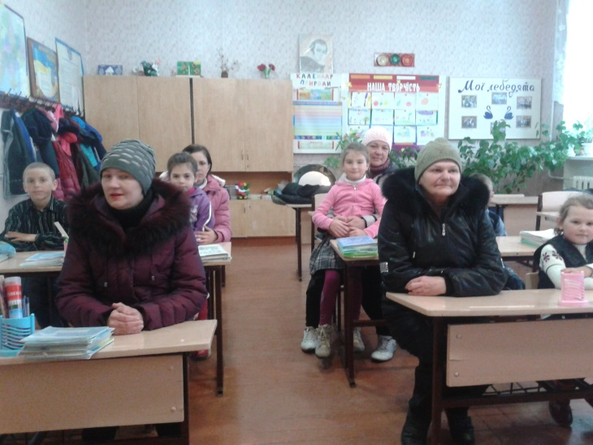
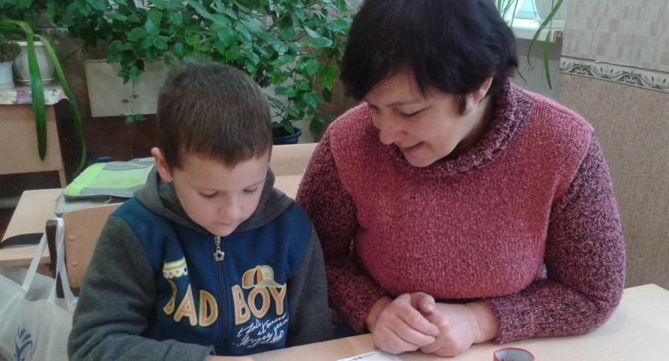
Спільні класні збори учнів та батьків
Обговорення пропозицій, ухвалення кошторису
Розподіл доручень

Slide 9

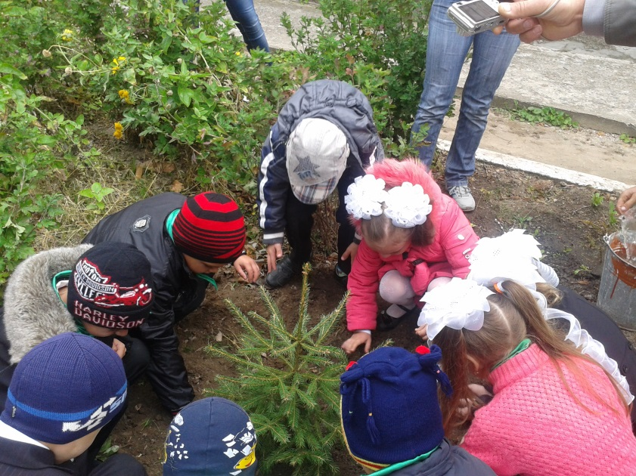
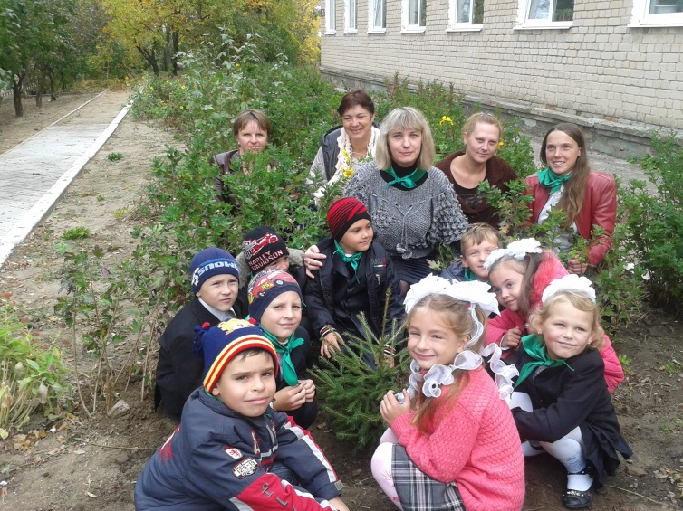
ІІ етап - практичний
Закупівля саджанцю
Посадка ялинки на шкільному подвір'ї
Догляд за деревцем

Slide 10

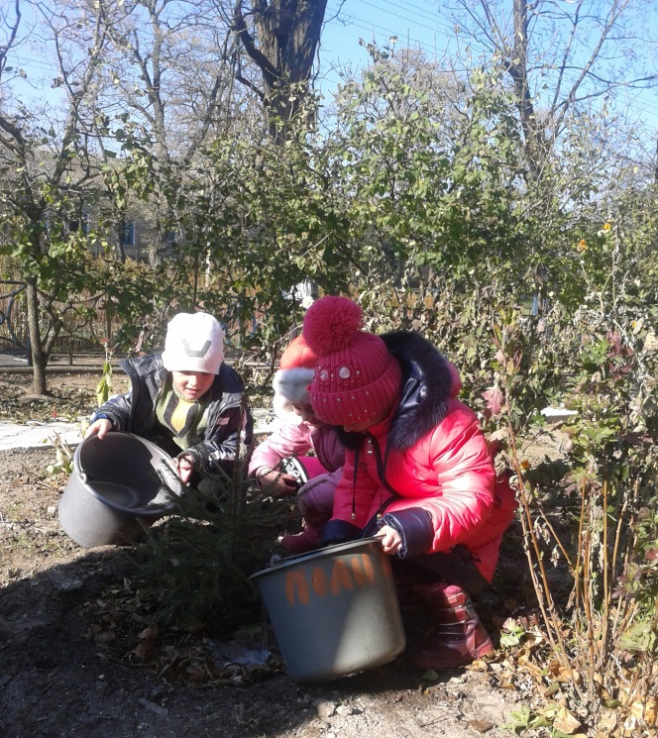
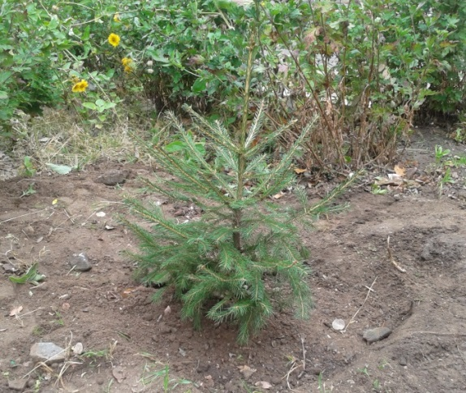
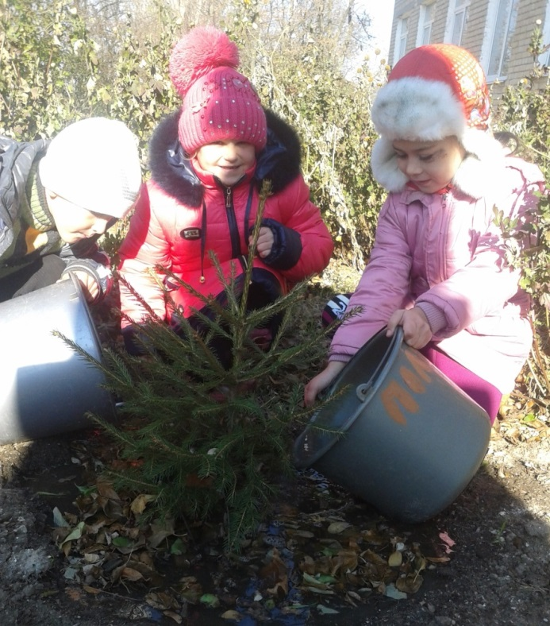
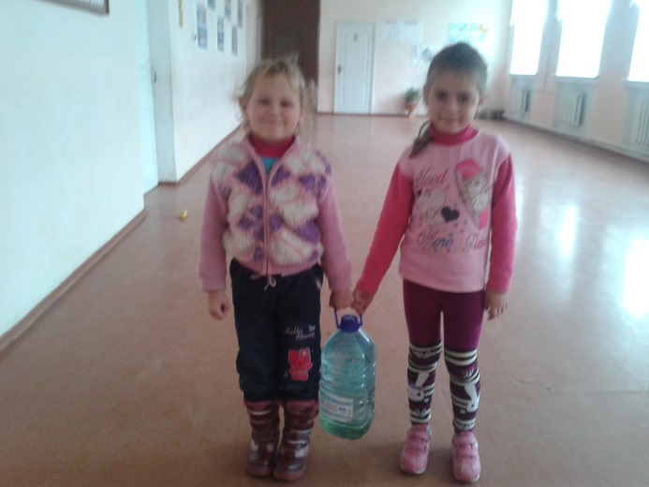
Догляд за деревцем
восени та
взимку…

Slide 11

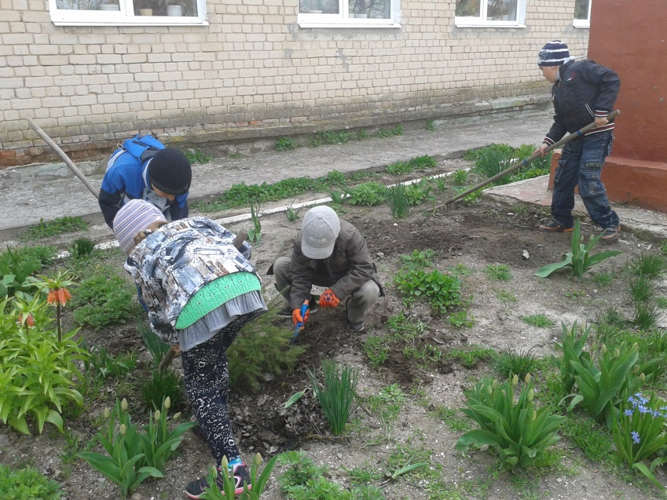
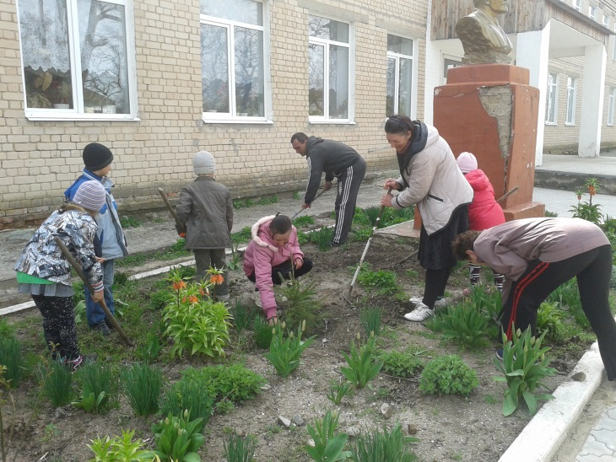
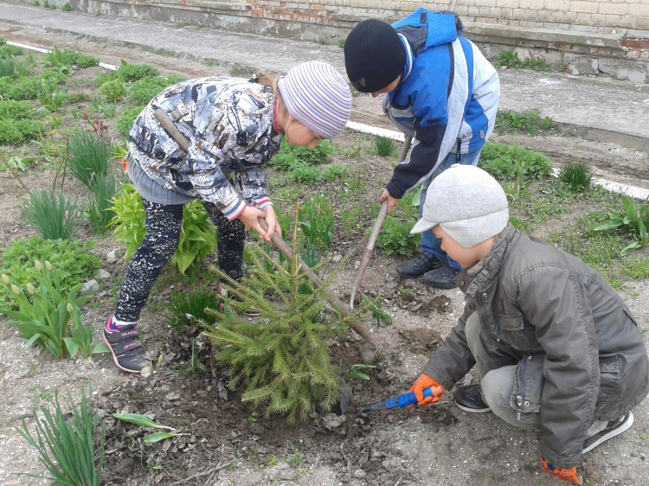
Після зимового сну…

Slide 12

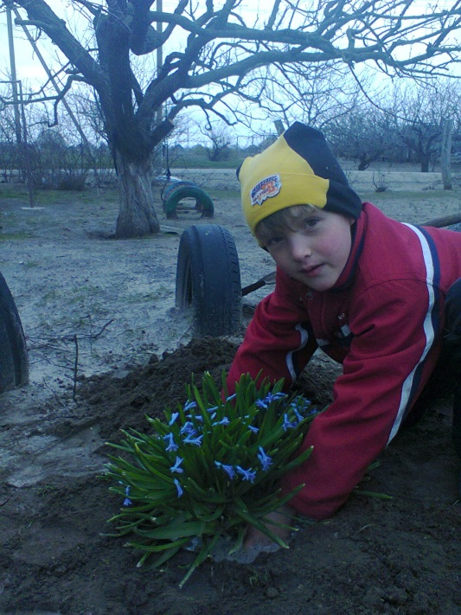
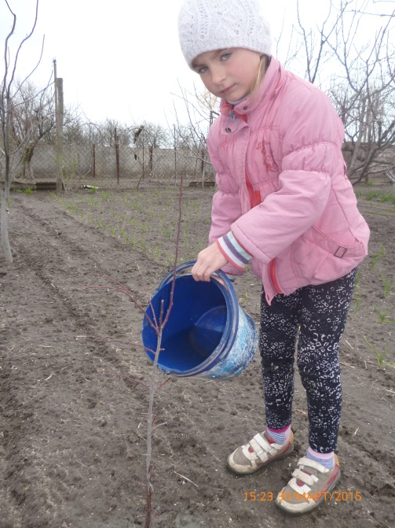
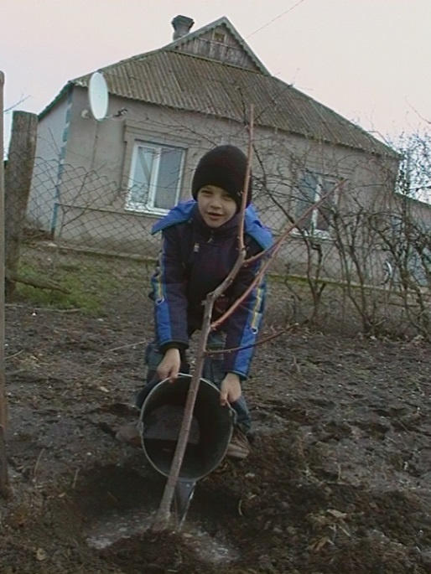
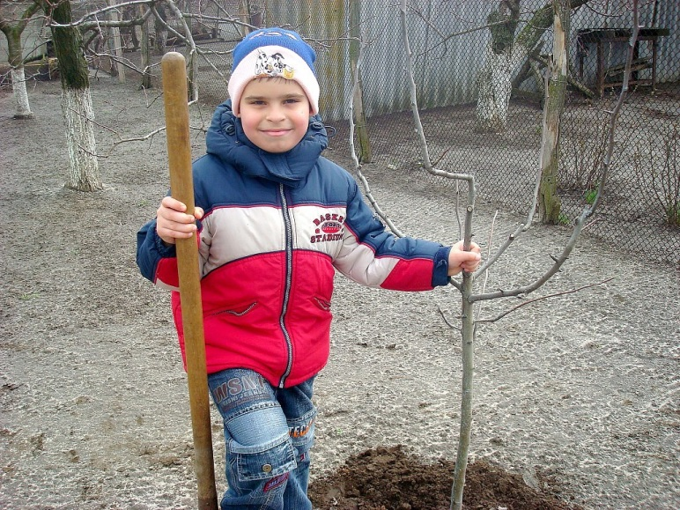
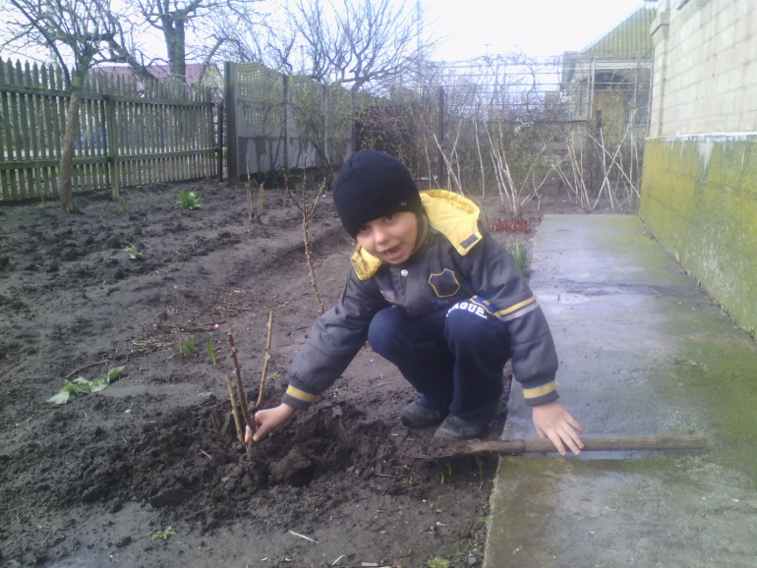
Одна ялинка – це добре, але багато рослин – це вже майже ліс…

Slide 13
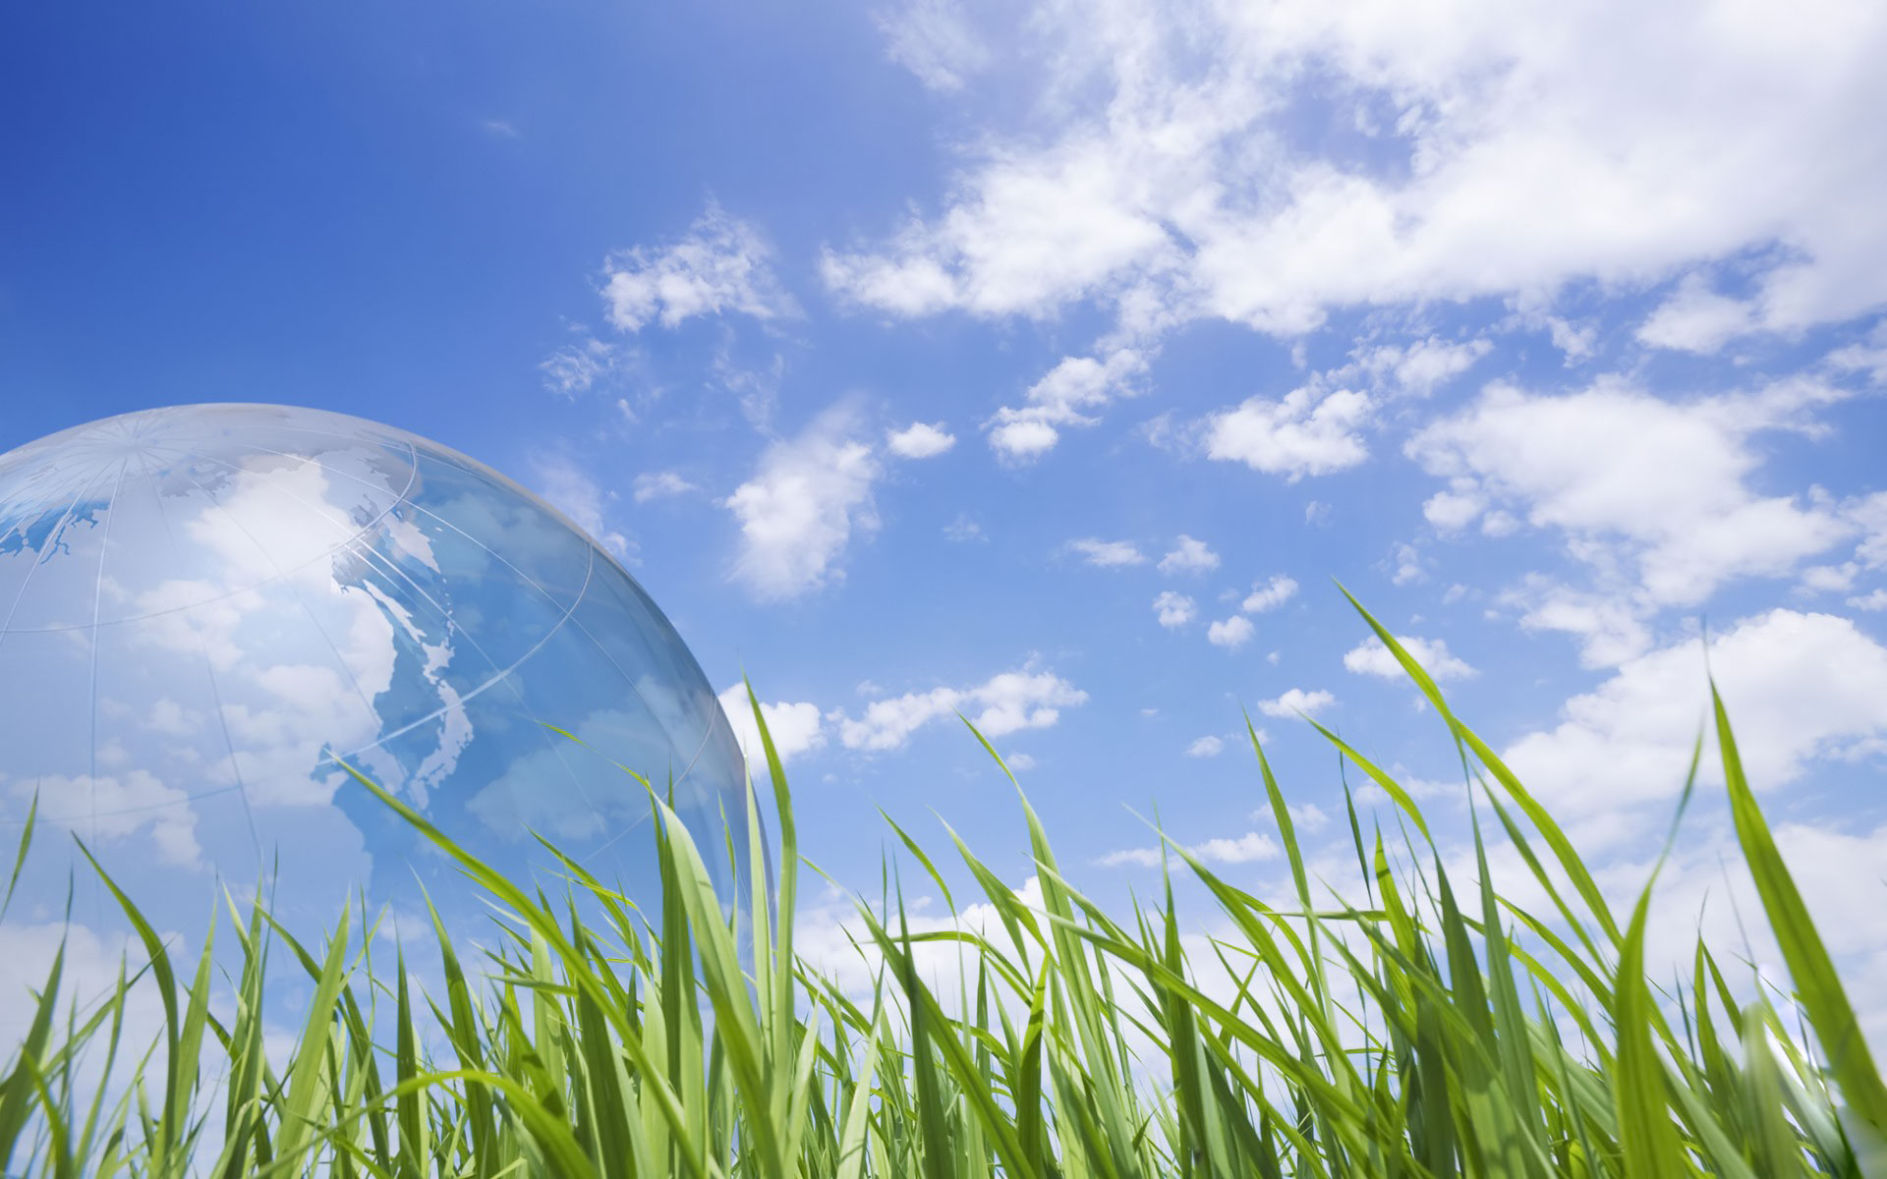
Підсумки
Тепер ми знаємо як садити рослини і доглядати за ними та яку користь вони приносять.
Ми посадили 15 дерев та 8 квітів – і це тільки початок!
Навчилися працювати разом, допомагаючи один одному!
Залучили до своїх справ батьків, адже разом – ми сила!
Навчилися оцінювати результати своєї
праці.
І головне! Ми відчуваємо себе частиною природи, тому ніколи не завдамо їй шкоди!

